Slide 1
_{Spotkanie członków OSPSBHP}
_{Oddziału w Szczecinie}
_{28 października 2022 r.}
_{CPP}

Slide 2
PLAN SPOTKANIA
Podsumowanie seminarium w Mrzeżynie Seminarium w Mrzeżynie.
Sporządzanie informacji do PIP i PSSE dotyczącej pozostawania w kontakcie z substancjami chemicznymi, ich mieszaninami, czynnikami lub procesami technologicznymi o działaniu rakotwórczym lub mutagennym - Inspektor Pracy - Dorota Skrzypczyńska OIP.
30 rocznica OSPSBHP 27.01.2023 r. Warszawa (zdjęcia)
30 rocznica oddziału w Międzyzdrojach w 6-18.06.2023 r.
Kalendarze na 2023 rok - rocznicowy
Rada Stowarzyszenia 2 grudnia 2022 r. w Krakowie
Zjazd zwyczajny OSPSBHP 19 maja 2023 r. w Iławie
Przyjęcie nowych członków
Sprawy organizacyjne

Slide 3
Podsumowanie seminarium w Mrzeżynie
7-9 października 2022 r.
Sprawozdanie na stronie
Uczestnicy 31 członków, 3 inni, 5 sponsorów, 9 towarzyszących, 4 prelegentów
Koszty dla członka 400,00 zł dopłata 13,5% (140,00) razem 540,00 zł
koszt dopłaty Oddziału 4527,00 zł, faktyczny 443,00 zł, resztę sponsorzy. Koszt całkowity 26881,50 zł
Prelekcje – UDT, CIOP, PIP, Biosan, Krause
Pokazy – Krause
Integracja

Slide 4
Podsumowanie seminarium w Mrzeżynie
7 października 2022 r.
Piotr Hetman Inspektor Oddziału Terenowego Urzędu Dozoru technicznego w Szczecinie - przyczyny wypadków przy użytkowaniu wózków podnośnikowych z mechanicznym napędem podnoszenia oraz rola sygnalisty, uprawnienia.
dr. Tomasz Tokarski z Centralnego Instytutu Ochrony Pracy Państwowego Instytutu Badawczego w Warszawie - obciążenia układu mięśniowo-szkieletowego podczas podnoszenia i przenoszenia ładunków.
Sławomir Zarzycki Inspektor Pracy z Okręgowego Inspektoratu Pracy w Szczecinie - przyczyn wypadków z wysokości, przykłady dobrej i złej praktyki, statystyka wypadkowa (tematyczne broszury).
Patrycja Kalinowska z Zakładu Ochrony Środowiska i Higieny Pracy BIOSAN s.c. z Piły – zmiany oraz tendencje w przepisach dotyczących pomiarów czynników szkodliwych dla zdrowia. (gadżety firmowe).

Slide 5
Podsumowanie seminarium w Mrzeżynie
7 października 2022 r.
Jakub Tomoń pracownik spółki Krause - rodzaje drabin, rusztowań, zabezpieczenia pracy na wysokości. Pokaz drabin, rusztowań, katalogi produktów, przydatne gadżety firmowe.
Emilia Szalewicz OSPSBHP oddział w Szczecinie, zaprezentowała jak w jej zakładzie pracy (Eltwin S. z o. o.) podchodzi się do zdarzeń potencjalnie wypadkowych.
Anna Stencel OSPSBHP oddział w Szczecinie, zorganizowała dla chętnych sesję z hilaroterapii – terapii śmiechem.

Slide 6
30 rocznica OSPSBHP
Materiał do monografii – ANKIETA
Opinie członków.
Co daje Ci przynależność do OSPS BHP?
Dlaczego poleciłbyś wstąpienie do OSPS BHP młodym ludziom zaczynającym pracę w zawodzie?
Jakie wyzwania stoją przed stowarzyszeniem?
Najciekawsze wypowiedzi będą wydrukowane w monografii wraz z personaliami autora.

Slide 7
30 rocznica OSPSBHP
Zarząd Główny,
Komitet organizacyjny
Monografia, film, medale, dyplomy
Uroczystość 27 stycznia 2023 r. Warszawa
Oddział w Szczecinie
Komitet organizacyjny
Uroczystość 16-18 czerwca 2023 r. Międzyzdroje

Slide 8
30 lecie OSPSBHP - monografia
1. Nazwa Oddziału : Ogólnopolskie Stowarzyszenia Pracowników Służby Bezpieczeństwa i Higieny Pracy w Szczecinie
2. Data utworzenia oddziału: 25.06.1993 r.
3. Imiona i nazwiska wszystkich prezesów zarządu:
Franciszek Jaworski od 25.06.1993 r. do 18.06.1997 r.
Stanisław Starzyński od 18.06.1997 r. do 05.02.2016 r.
Adam Chodyniecki od 05.02.2016 r. do 28.02.2020 r.
Jerzy Gołda od 28.02.2020 r.
4. Liczba członków – stan na 30 czerwca 2022 r. - 115 członków
5. Imiona i nazwiska wszystkich członków obecnego zarządu:
Jerzy Gołda – prezes zarządu
Anna Oleszak – wiceprezes zarządu
Stanisław Starzyński – wiceprezes zarządu
Franciszek Jaworski – skarbnik
Joanna Matuszak – sekretarz
Emilia Szarama – członek
Sławomir Matczak – członek

Slide 9
30 rocznica OSPSBHP
Kalendarz 2023 – propozycje

Slide 10
Zmiany przepisów w zakresie BHP
Emilia Szalewicz

Slide 11
1.09.2022
-
27.10.2022

Slide 12
Zmiana ustawy o wspieraniu rodziny i systemie pieczy zastępczej oraz niektórych innych ustaw; Dz.U.2022.2140
Wpływa na przepisy Kodeksu Pracy:
Uprawnienia pracowników związane z rodzicielstwem (urlopy)
art. 182³ – 183
Wejście w życie 1 lutego 2023 r.

Slide 13
Teksty jednolite
Ustawa z dnia 25 lutego 2011 r. o substancjach chemicznych i ich mieszaninach z (Dz.U.2020.2289 t.j.) na Dz.U.2022.1816 t.j.
Rozporządzenie Rady Ministrów z dnia 30 czerwca 2009 r. w sprawie chorób zawodowych z (t.j. Dz. U. z 2013 r. poz. 1367) na Dz.U.2022.1836 t.j.
Ustawa z dnia 24 sierpnia 1991 r. o ochronie przeciwpożarowej; z (Dz.U.2021.869 t.j.) na Dz.U.2022.2057 t.j.
Ustawa z dnia 30 października 2002 r. o ubezpieczeniu społecznym z tytułu wypadków przy pracy i chorób zawodowych; z (Dz.U.2019.1205 t.j.) na Dz.U.2022.2189 t.j.

Slide 14
Covid
Rozporządzenie Rady Ministrów z dnia 29 września 2022 r. zmieniające rozporządzenie w sprawie ustanowienia określonych ograniczeń, nakazów i zakazów w związku z wystąpieniem stanu zagrożenia epidemicznego (Dz. U. poz. 2019)
Wejście w życie : 30.09.2022
przedłużenie aktualnego stanu prawnego do 31.10.2022

Slide 15
Uwaga – zmiana w Kartach Charakterystyki
Od 1 stycznia 2021 r. weszło w życie ROZPORZĄDZENIE KOMISJI (UE) 2020/878 z dnia 18 czerwca 2020 r. zmieniające załącznik II do rozporządzenia (WE) nr 1907/2006 Parlamentu Europejskiego i Rady w sprawie rejestracji, oceny, udzielania zezwoleń i stosowanych ograniczeń w zakresie chemikaliów (REACH) zmieniające format karty charakterystyki.
Na wprowadzenie zmian przewidzianych powyższym rozporządzeniem ustawodawca przewidział okres przejściowy. Karty charakterystyki niezgodne z w/w rozporządzeniem można dostarczać wyłącznie do 31 grudnia 2022 – po tym terminie obowiązywać będzie wyłącznie zaktualizowana forma karty charakterystyki
Link do artykułu o zmianach:
https://properfekt-msds.pl/zmiany-w-formacie-karty-charakterystyki-2021-aktualizacja-kart-charakterystyki/?gclid=EAIaIQobChMIg_XI5ZPa-gIVTeqyCh2efA2sEAAYASAAEgId2_D_BwE

Slide 16
USTAWA z dnia 25 lutego 2011 r. o substancjach chemicznych i ich mieszaninach 1 (Dz. U. z 2022 r. poz. 1816)
Art. 52.
1. Dostawca substancji lub mieszaniny, który wbrew przepisom art. 31 ust. 1 i 3–8 rozporządzenia nr 1907/2006 nie dostarcza wymaganej karty charakterystyki sporządzonej zgodnie z załącznikiem II do tego rozporządzenia, podlega karze grzywny.
2. Tej samej karze podlega dostawca substancji lub mieszaniny, który wbrew przepisowi art. 31 ust. 9 rozporządzenia nr 1907/2006 dostarcza niezaktualizowaną kartę charakterystyki

Slide 17
Rada Stowarzyszenia 2 grudnia 2022 r. godz. 12.00 hotel GALAXY w Krakowie
Rada Stowarzyszenia przygotowana została wspólnie z Oddziałem OSPS BHP w Krakowie i poświęcona będzie dyskusji nad projektem Statutu OSPS BHP
Zaproszenie na Radę kierowane jest do Prezesów, członków zarządów Oddziałów, członków Komisji Rewizyjnych i Sądów Koleżeńskich. Listy tej nie ograniczamy. Jeśli ktoś z członków Państwa Oddziału zechce też przyjechać i wnieś swój wkład w obrady Rady, to będzie mile widziany.

Slide 18
Rada Stowarzyszenia 2 grudnia 2022 r. godz. 12.00 hotel GALAXY w Krakowie
Program Rady Stowarzyszenia
12.00 – otwarcie spotkania – Elżbieta Bożejewicz, prezes ZG OSPS BHP
12.05 – Współpraca PIP i OSPS BHP na rzecz bezpieczeństwa i ochrony zdrowia w pracy - OIP w Krakowie
12.30 – Rozwój służby bhp na przykładzie działań Oddziału OSPS BHP w Krakowie – Paweł Kania, prezes zarządu Oddziału OSPS BHP w Krakowie
13.00 – Propozycje zmian do Statutu i Regulaminów, zgłoszone z Oddziałów – Radosław Pych, wiceprezes ZG OSPS BHP
14.00 – 15.00 – obiad
15.00 – Rada Stowarzyszenia część II – dyskusja nad zmianami do Statutu i Regulaminów OSPS BHP
17.30 – Plany Zarządu Głównego OSPS BHP do zakończenia kadencji
18. 00 - Zakończenie Rady Stowarzyszenia
20.00 – uroczysta kolacja

Slide 19
Rada Stowarzyszenia 2 grudnia 2022 r. godz. 12.00 hotel GALAXY w Krakowie
Koszty
Udział w Radzie - 145,00 zł
Udział w uroczystej - 230,00 zł
Parking - 20 zł /dobę
Pokój 1-osobowy - 260 zł brutto ze śniadaniem, korzystaniem ze strefy wellness (basen, sauna, jacuzzi), rezerwacja do 10 listopada 2022
Pokój 2-osobowy - 300 zł brutto ze śniadaniem, korzystaniem ze strefy wellness (basen, sauna, jacuzzi), rezerwacja do 10 listopada 2022
Dofinansowanie – koszt dojazdu i udział w Radzie – propozycja

Slide 20
Rada Stowarzyszenia 2 grudnia 2022 r. godz. 12.00 hotel GALAXY w Krakowie
Zgłoszenie udziału
Do 10 listopada 2022 r. wypełnić formularz zgłoszenia
Wpłaty na rachunek nr 31 1050 1012 1000 0090 3090 2291, konto ZG OSPSBHP, ul. T. Czackiego 3/5 , 00-043 Warszawa
Tytuł „Rada Imię i Nazwisko”

Slide 21
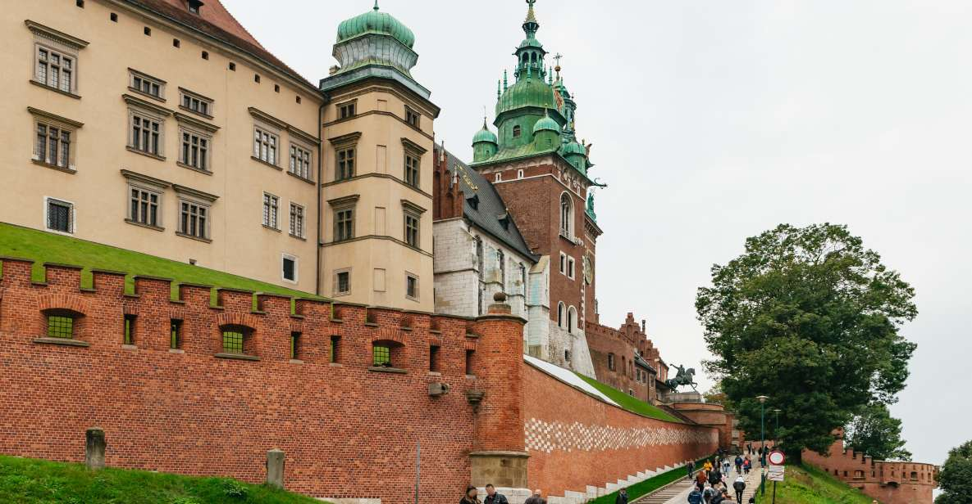
Rada Stowarzyszenia 2 grudnia 2022 r. godz. 12.00 hotel GALAXY w Krakowie
Atrakcje
Wycieczka do Kopalni Soli w Wieliczce - 1 grudnia 2022 r
Zwiedzanie Muzeum Podziemia Rynku - 3 grudnia 2022 r.
Wycieczka z przewodnikiem po Wawelu - 3 grudnia 2022 r.

Slide 22
Zjazd zwyczajny OSPSBHP 19 maja 2023 r. Iława
Zgodnie z § 22 ust. 6 Statutu OSPS BHP:
Każdy Oddział Stowarzyszenia ma prawo wybrać na Zjazd jednego Delegata, z zastrzeżeniem, że każdy oddział, w którym liczba Członków Zwyczajnych jest wyższa niż trzydziestu, ma prawo wybrać Delegatów na Zjazd w liczbie odpowiadającej proporcji: jeden Delegat na każdą pełną trzydziestkę Członków Zwyczajnych danego Oddziału. Mandat Delegata na Zjazd zachowuje swą ważność na okres do dnia wyboru Delegatów przez Walne Zebranie Oddziału na następny Zjazd Zwyczajny.

Slide 23
Zjazd zwyczajny OSPSBHP 19 maja 2023 r. Iława
Zgodnie z § 22 ust. 9 Statutu OSPS BHP:
Zarządy Oddziałów do dnia 31 marca w roku, w którym odbywa się Zjazd Zwyczajny, przesyłają Zarządowi Głównemu listy Delegatów na Zjazd
Zarząd Główny prześle zawiadomienie o Zjeździe do wszystkich Delegatów co najmniej 30 dni przed datą Zjazdu. W zawiadomieniu zostanie podana data, godzina, miejsce Zjazdu, porządek obrad oraz wezwanie do składania wniosków na Zjazd.

Slide 24
Sprawy organizacyjne
Adres mailowy - szczecin@ospsbhp.pl
Strona www – źródło informacji i terminów spotkań
Spotkania raz w miesiącu (godz. 12 lub 17.30), hybrydowe
Składki konto oddziału 92 1600 1462 1870 8135 0000 0001
Od nowego roku wzrost składek i wpisowego
Adres Oddziału E. Plater 84a/9, 71-635 Szczecin
Można zgłaszać się do pomocy w działania oddziału, w tym organizacji jubileuszu 30 lecia

